Slide 1
Studio Projektowe 1
Członkowie zespołu :
Bartłomiej Łazarczyk
Jakub Kacorzyk

Slide 2
Harmonogram projektu
Tydzień 1: Przygotowanie projektu oraz środowiska developerskiego opartego na Docker, utworzenie repozytorium
Tydzień 2: Uzyskanie dostępu do informacji z wydziału EAIiIB(np. Plan zajęć) lub stworzenie własnej bazy danych reprezentującej dane z uczelni
Tydzień 3: Rozpoczęcie prac nad stroną back-end, stworzenie prostej aplikacji REST'owej na frameworku Spring w języku Java
Tydzień 4: Dalsze prace nad stroną back-end, stworzenie większości potrzebnych end-point'ów
Tydzień 5: Prosta strona wykorzystująca framework Angular, panel logowania, wymiana informacji z przygotowaną wcześniej aplikacją REST
Tydzień 6: Stworzenie 'wyglądu bota' w postaci komunikatora
Tydzień 7.8: Strona machine learning wykorzystująca DialogFlow, zapoznanie się z wymienioną wcześniej technologią, stworzenie odpowiedniej komunikacji
Tydzień 9: Stworzenie w Angularze reprezentacji planu oraz innych założonych funkcjonalności
Tydzień 10: Dopracowanie strony front-end
Tydzień 11: Kompletna integracja back-end, front-end, Dialog-Flow, dopracowanie aplikacji
Tydzień 12,13: Testy aplikacji, poprawki, dopracowanie aplikacji

Slide 3
Tydzień 5 i 6
Stworzenie reszty endpoint’ów
Przepisanie aplikacji na hibernate
Zapoznanie się z Dialogflow
Stworzenie pierwszych dialogów

Slide 4
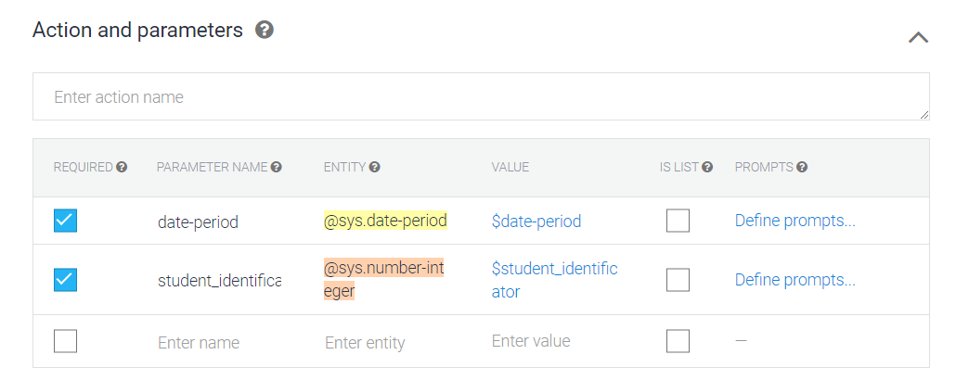
Dialogflow
stworznie pierwszego typu dialogu – obsługa zapytań o plan na zadany przedział czasowy dla danego studenta
dodanie fraz uczących oraz parametrów niezbędnych (takich o które bot się musi dopytać aby był w stanie przedstawić plan)

Slide 5
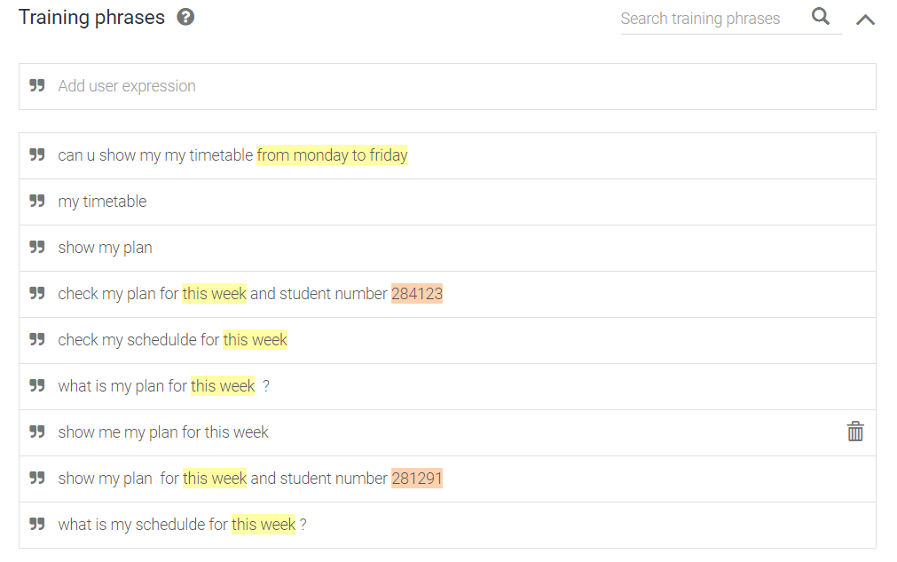

Slide 6
Stworzone endpoint’y
Pobieranie tygodniowego planu studenta wg indeksu.
Pobieranie planu zajęć dla prowadzącego.
Pobieranie listy studentów wg grupy/zajęć.
Pobieranie ocen studenta wg zajęć
Pobieranie ocen studentów wg przedmiotu(dla prowadzącego)

